Slide 1
Criptografía

Slide 2
Criptografía clásica primera etapa
Hace 4000 años, el primer criptograma:
Se cree que la historia de la criptografía comienza, más o menos hace 4000 años, por el año 1900 a.c. con un escrito de 20 columnas con 222 inscripciones sobre la tumba egipcia de un noble llamado Khnumhotep II, en la ciudad de Menet Khufu cerca del Nilo.

Slide 3
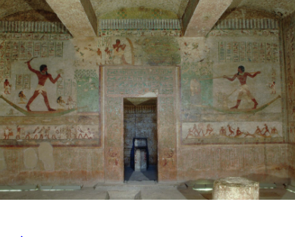

Slide 4
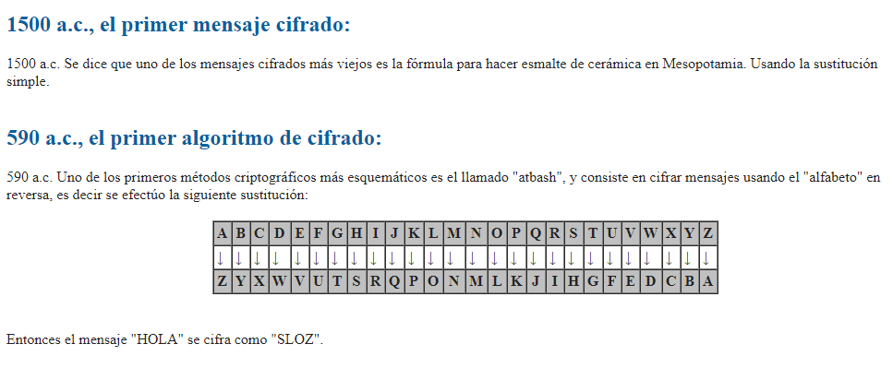

Slide 5
487 a.c., Skytale, el primer dispositivo criptográfico:
Por el año 487, los Espartanos de Gracia crearon la primera máquina de cifrado, llamada "Skytale", consistía en una pieza de madera y una cinta de cuero que era enrollada en la madera entonces se escribía el mensaje secreto. El mensaje era transmitido solo por la cinta usada como cinturón, posteriormente para descifrar el mensaje es necesario saber el diámetro de la madera.

Slide 6
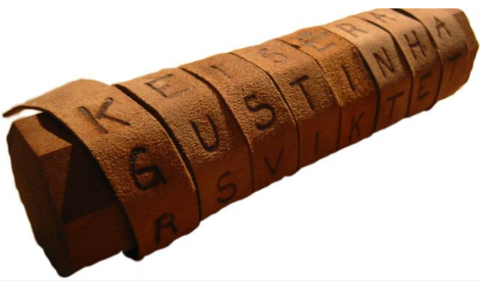

Slide 7
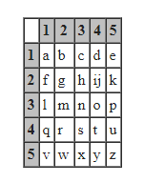
Otra técnica de cifrado hecha por los griegos fue la siguiente tabla, llamada "Polybius", consistía en asociar a cada letra un par de números enteros, por lo tanto los mensajes cifrados, la técnica fue primeramente pensada en operar solo como medio de comunicación telegráfica.
Ejm: azul: 11554531

Slide 8
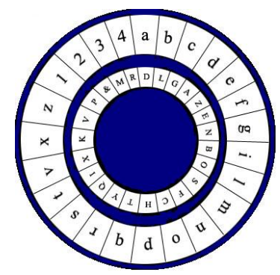
1466 d.c., el primer disco para cifrar: 1466, Leon Battista Albertini, inventó un cifrador con dos discos, uno exterior y uno interior, el disco exterior contenía el alfabeto latín, el disco se podía mover, el disco inferior contenía la "sustitución" del alfabeto.

Slide 9
1790 d.c., el primer dispositivo manual-mecánico para cifrar:
Entre los años de 1790 al 1800, Thomas Jefferson, inventó una máquina manual, que consistía de un conjunto de discos que giraban alrededor de un eje, en los discos se grababa el alfabeto de manera aleatoria. Entonces para cifrar un mensaje, bastaba con colocar los discos con algún orden establecido (la llave), alinear el mensaje y tomar como mensaje cifrado cualquiera de las otras letras alineadas. Ese sistema fue mejorado por Etienne Bazeries (1901), que posteriormente fue base para el dispositivo manual M-94/CSP 488 usado por el ejército y la marina de los Estados Unidos de Norteamérica (1914).

Slide 10
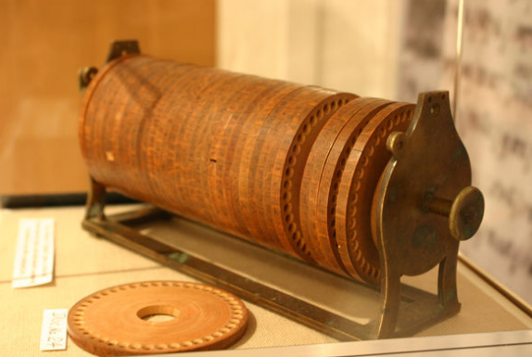

Slide 11
Segunda etapa
1920 d.c.
La segunda etapa de la criptografía perteneció a las máquinas cifradoras. Existe un número considerable de este tipo de máquinas.

Slide 12
Se cree que la primera máquina cifradora fue inventada por dos Holandeses, Theo A. van Hengel y R. P. C. Spengler.
1916, La máquina de Arvid Gerhard Damm (patentada en Holanda),
1917, La máquina de Edward Hebern, máquina que usaba un rotor.
1919, La máquina de Hugo Koch (patentada en Holanda).
La máquina de cifrar más famosa se llama ENIGMA, la primera versión se basa presumiblemente en la máquina de Arthur Scherbius patentada en 1918. Posteriormente se derivaron varias versiones más, paticularmente ENIGMA con 3 discos y con 5 discos. ENIGMA es la máquina más conocida

Slide 13
SIGABA, máquina de cifrar muy similar a ENIGMA, usada por el ejército de los Estados Unidos durante la segunda guerra mundial.
Typex, máquina de cifrar muy similar a ENIGMA, usada por el ejército Inglés durante la segunda guerra mundial.
Combined Cipher Machine (CCM), máquina de cifrar muy similar a ENIGMA, usada por los aliados durante la segunda guerra mundial.
XL-7, HX-63, de las últimas máquina de cifrar, más sofisticadas que ENIGMA creadas en los años 50s.
OMI, M-125, de las últimas máquina de cifrar, más sofisticadas que ENIGMA creadas en los años 60s.
OH-4605 , Gretacoder 805, HC-520, KL-51, MK-85C, de las últimas máquina de cifrar, en los años60s y 80s, algunas ya incluían circuitos electrónicos y programas de comuputadora.
Las máquinas de cifrado fueron desapareciendo entre los años 60 y 70. Es entonces apenas el comienzo de la época de oro de la criptografía con la invención de la criptografía de clave pública en 1974.

Slide 14
Tercera etapa
1976, invención del algoritmo simétrico DES (Data Encryption Standard).
1976, Diffie-Hellman, inventan un esquema de intercambio de claves basada en el Problema del Logaritmo Discreto, dando como nacimiento a la criptografía de clave pública.
1977 Ron Rivest, Adi Shamir y Len Adleman, inventan el sistema RSA, para intercambio de claves y firma digital basado en el Problema de la Factorización Entera.
1985, N. Koblitz y V. Miller introducen las curvas elípticas en la criptografía de clave pública, el mayor atractivo de esto, es la reducción de la longitud de las claves de 1024 bits a 160.
1989, N. Koblitz, de manera natural propone el uso de las curvas hiperelípticas en el uso de la criptografía de clave pública.
1996, J. Hoffstein, J.Pipher y J.H. Silverman inventan el sistema NTRU basado en retículas y es inmune por el momento a las computadoras cuánticas.
2001, Boneh y Franklin inventan la criptografía bilineal, poniendo en práctica sistemas de cifrado basados en la identidad, es decir, que la clave pública puede ser cualquier cadena de caracteres.

Slide 15
